Slide 1

de;code

Slide 2

여러분들은 개발자 인가요?
SAMSUNG

Slide 3
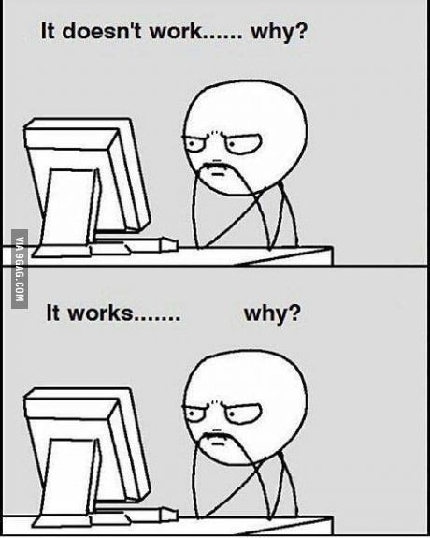
네, 우리는 모두 개발자 입니다.

Slide 4
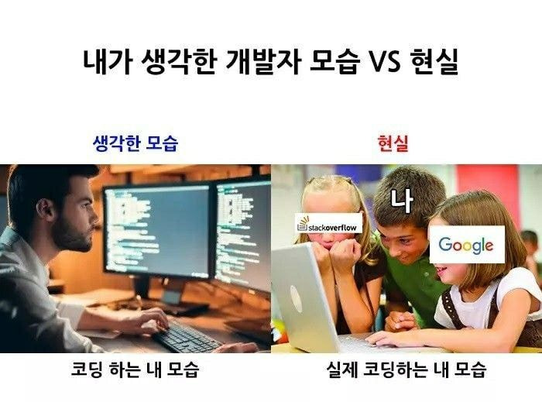


그렇다면 여러분들은 어떤 개발자인가요?
1
2

Slide 5

사실 저희 코딩 잘 합니다.

Slide 6

디버깅이 문제죠

Slide 7

실제 코드 고치는 시간

Slide 8

검색할 시간을 아껴드립니다

Slide 9

de;code
자유롭게 질문하고 답변하는 IT 개발자 커뮤니티
Team ‘Small 7alk’
서재화
박우철
정진영
박정규
엄세원
제선명

Slide 10


Content
서비스 개요
기능 소개
사용 기술
시연
기대효과
QnA

Slide 11
서비스 개요

Slide 12
서비스 개요
목표 : 개발자들의 자유로운 커뮤니티

Slide 13

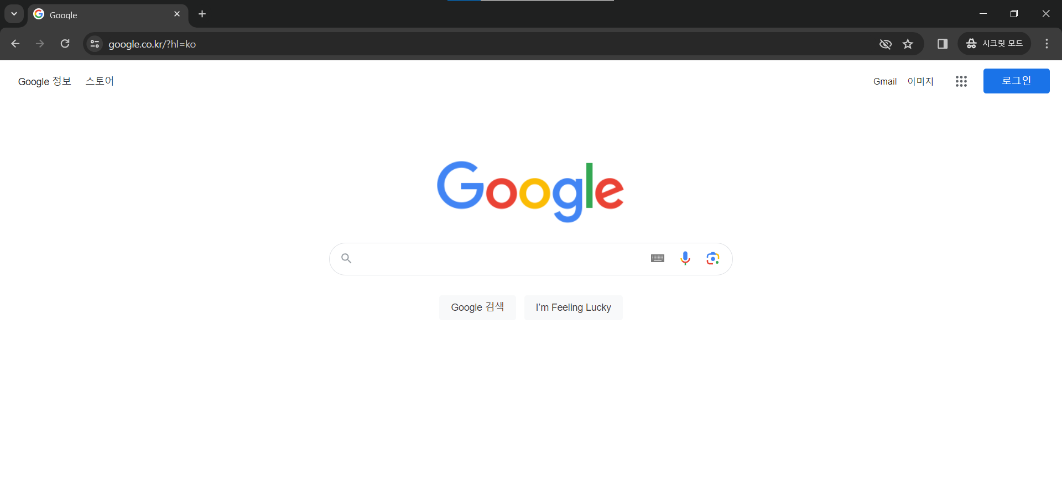

Slide 14



Slide 15
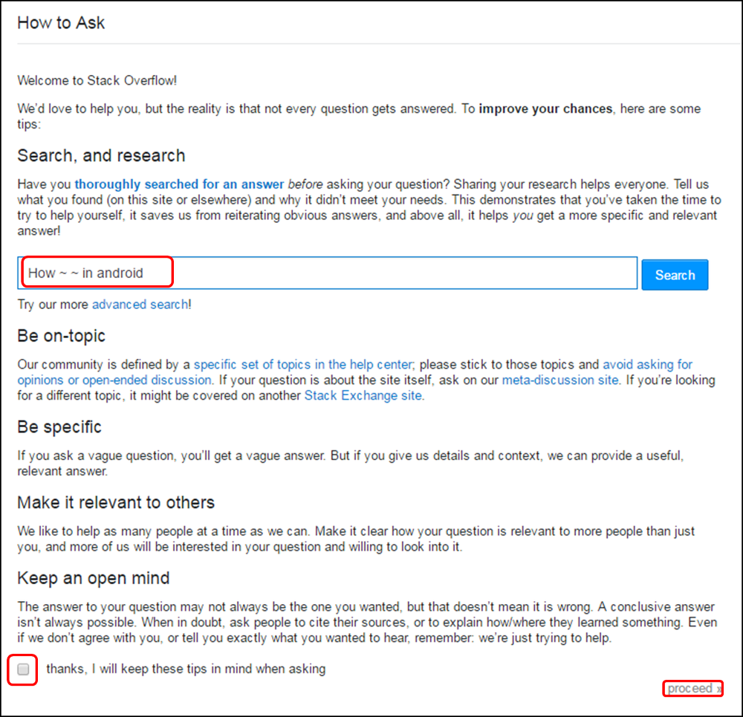
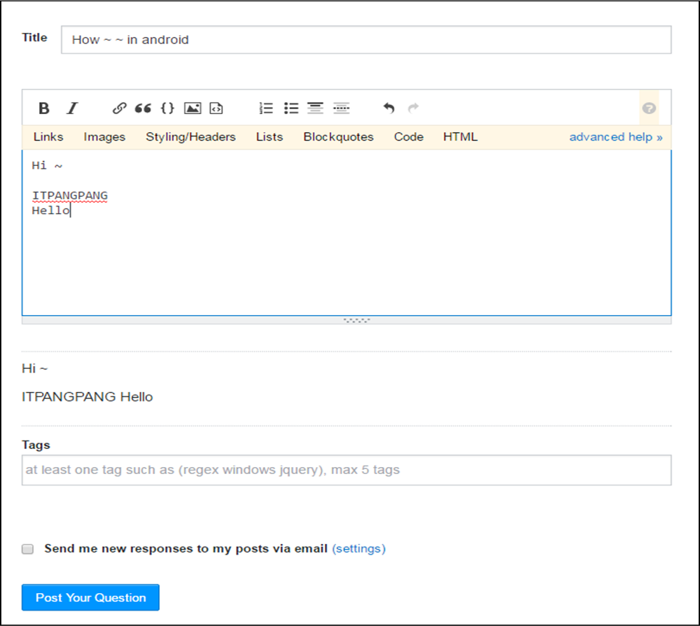
StackOverFlow 질문등록 화면

Slide 16
StackOverFlow 질문등록 화면
어려움!

Slide 17
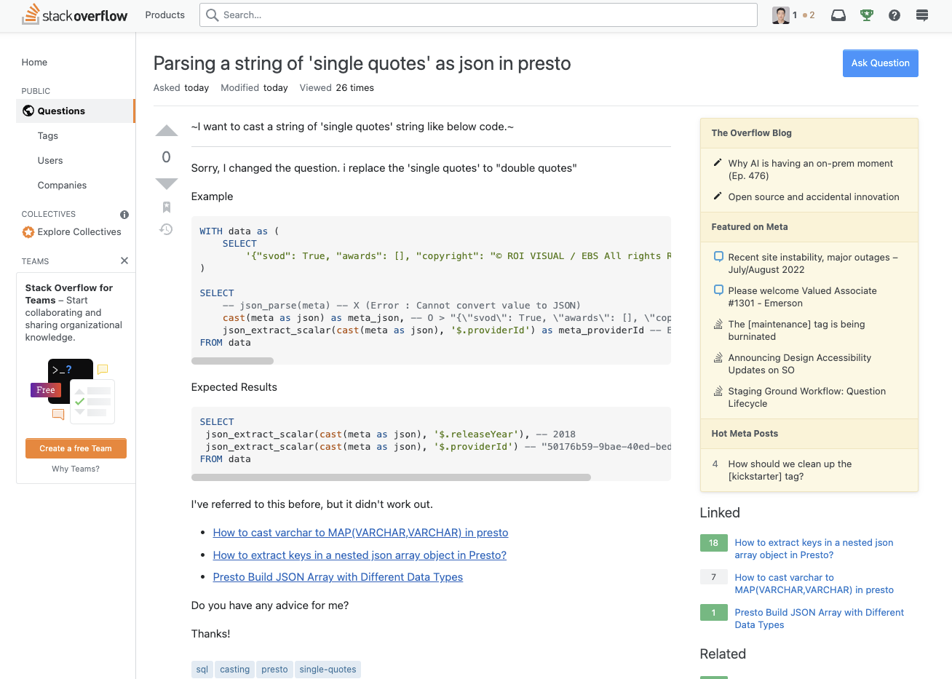
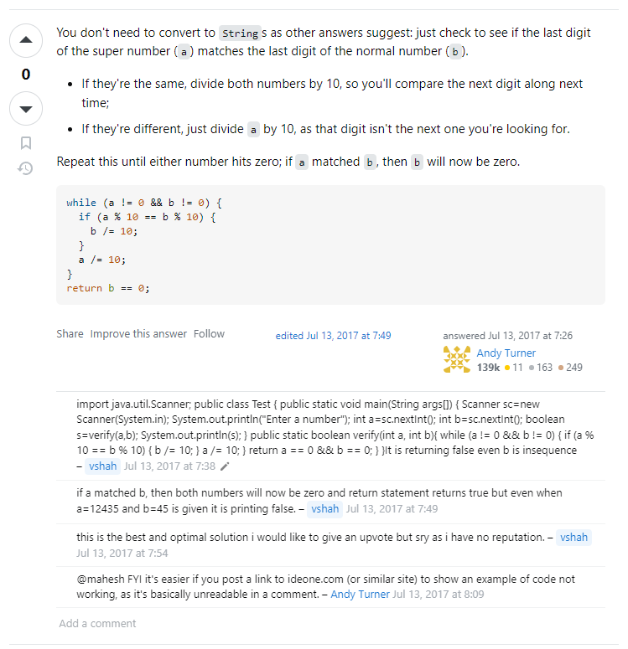

Slide 18
영어!

Slide 19
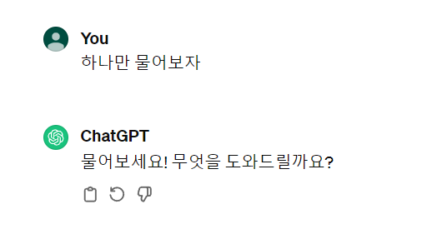

Slide 20
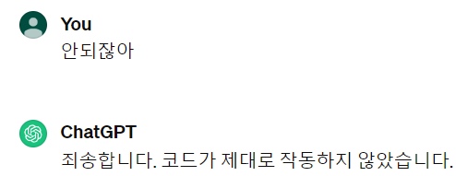
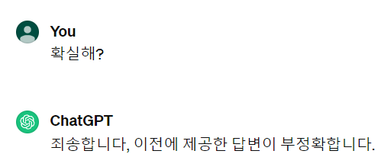


Slide 21

de;code

Slide 22
목표 : 한국인 개발자들의 자유로운 커뮤니티
de;code

Slide 23
주요 기능 소개

Slide 24
주요 기능 소개
de;code Community
de;code SNS
de;code Arena

Slide 25

주요 기능 소개
1. de;code Community
with StackOverFlow & ChatGPT 4.0
ChatGPT 4.0 와 모든 사용자로부터 에러에 대한 다양한 솔루션을 얻을 수 있습니다.

Slide 26
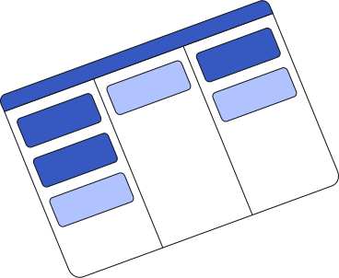
주요 기능 소개 : Community
일반적인 질문 게시판의 문제점
1. 질문 내용을 알 수 없는 제목
2. 기술 스택 버전 명시의 부재
3. 무플

Slide 27
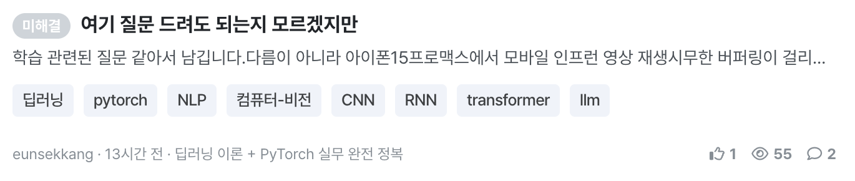
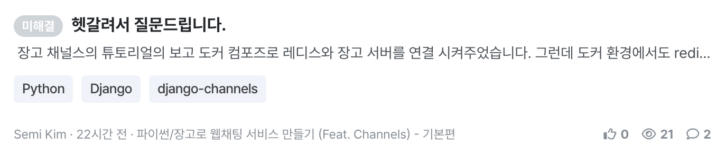
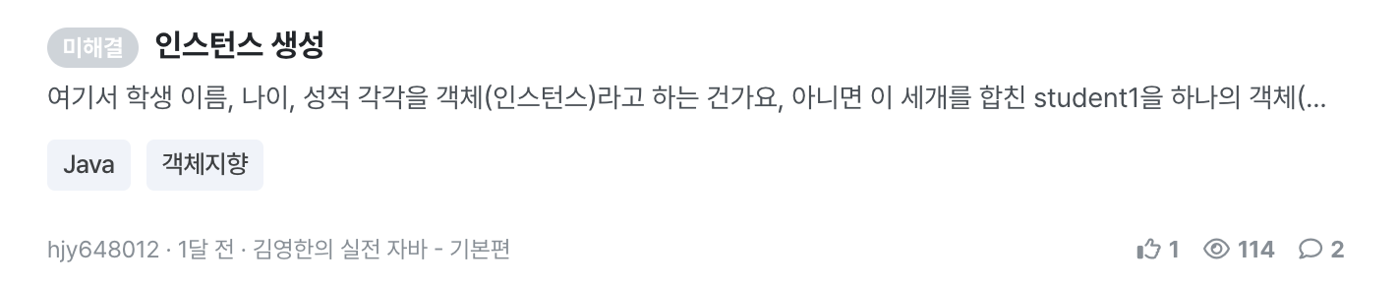
주요 기능 소개 : Community
일반적인 질문 게시판의 문제점
1. 질문 내용을 알 수 없는 제목
2. 기술 스택 버전 명시의 부재
3. 무플

Slide 28
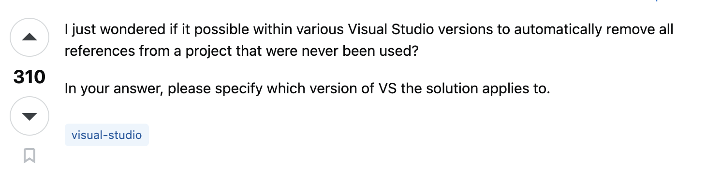
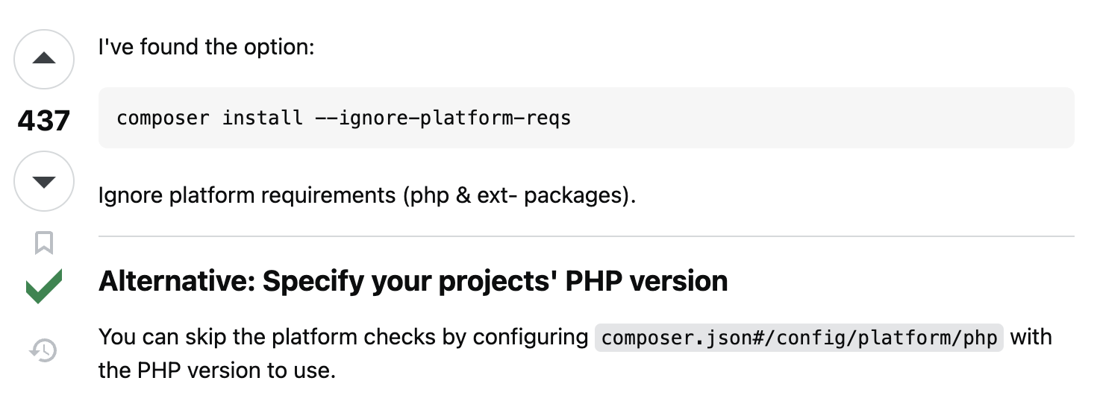
주요 기능 소개 : Community
일반적인 질문 게시판의 문제점
1. 질문 내용을 알 수 없는 제목
2. 기술 스택 버전 명시의 부재
3. 무플

Slide 29
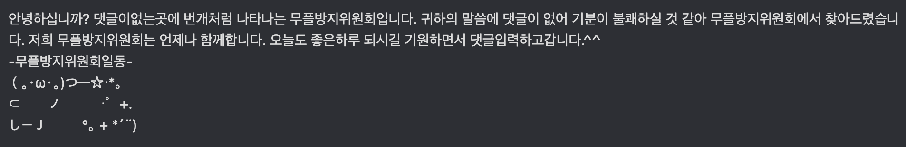
주요 기능 소개 : Community
일반적인 질문 게시판의 문제점
1. 질문 내용을 알 수 없는 제목
2. 기술 스택 버전 명시의 부재
3. 무플

Slide 30







주요 기능 소개 : Community
질문 등록 & 답변 자동 생성
de;code
제목
+
기술 스택 목록
질문 내용
+
기술 스택 버전
게시글 생성

Slide 31




주요 기능 소개 : Community
채택/답변 유무 여부로
필터링
검색어
+
답변
답변
최종 답변
댓글

Slide 32


주요 기능 소개 : Community
게시물 검색

Slide 33



주요 기능 소개 : Community
게시물 검색
Nori
한글 형태소 분석기
검색결과

Slide 34

주요 기능 소개
2. de;code SNS
전문가를 Follow 하고 화면 공유와 채팅을 통해 1:1 답변을 받아보세요

Slide 35
주요 기능 소개 : SNS
단순 커뮤니티 뿐만 아니라
사용자 간의 직접적인 상호작용이 가능

Slide 36

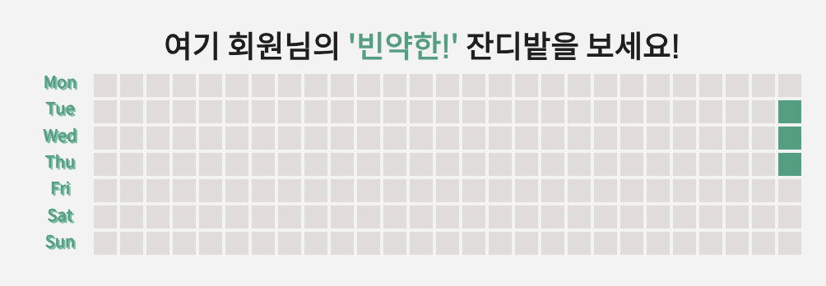
주요 기능 소개 : SNS
Follow
관심사가 비슷한 사용자를 팔로우하고,
해당 사용자가 등록한/답변을 남긴 질문을 확인하세요.
Profile
매일매일 출석하여 출석 스트릭에 잔디 심기
+
선호 기술 스택을 선택하여 관심사가 비슷한 사람들을 만나보세요.

Slide 37


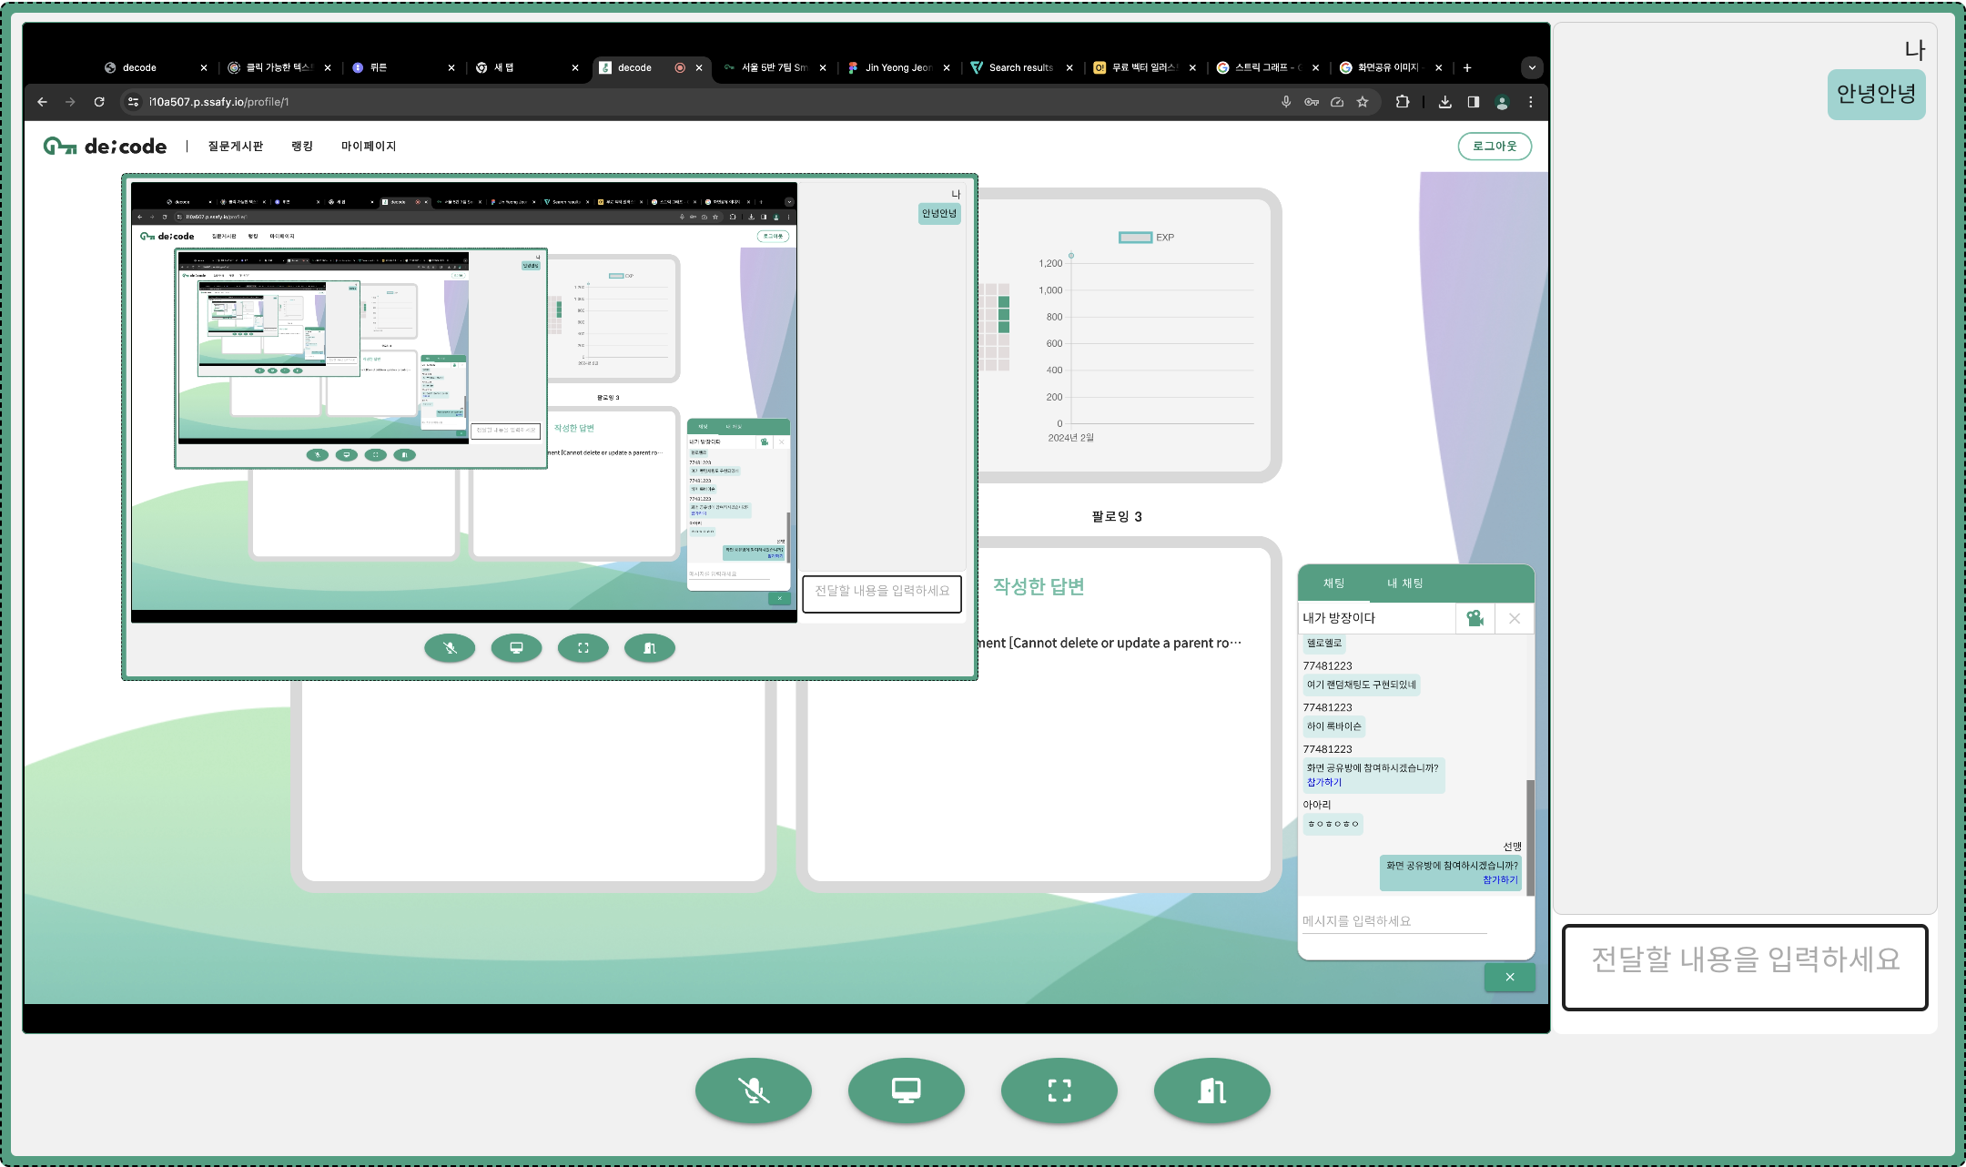

주요 기능 소개 : SNS
채팅방
모든 사용자가 자유롭게 대화 가능한 미니 커뮤니티입니다.
redis stomp pub/sub을 이용하여 구현
화면공유
채팅방 내의 사용자가 화면을 공유하며 문제의 솔루션을 공유해 보세요.
openVidu을 이용하여 구현

Slide 38

주요 기능 소개
3. de;code Arena
질문과 답변을 통해 경험치를 획득하고 랭킹을 높여보세요

Slide 39
주요 기능 소개 : Arena
<단순 질의 응답 게시판>
질문
답변
댓글
대댓글
대대댓글…

Slide 40
주요 기능 소개 : Arena
<단순 질의 응답 게시판>
질문
답변
노잼!
댓글
대댓글
대대댓글…

Slide 41










주요 기능 소개 : Arena
티어 시스템
출석
질문
채택
답변

Slide 42
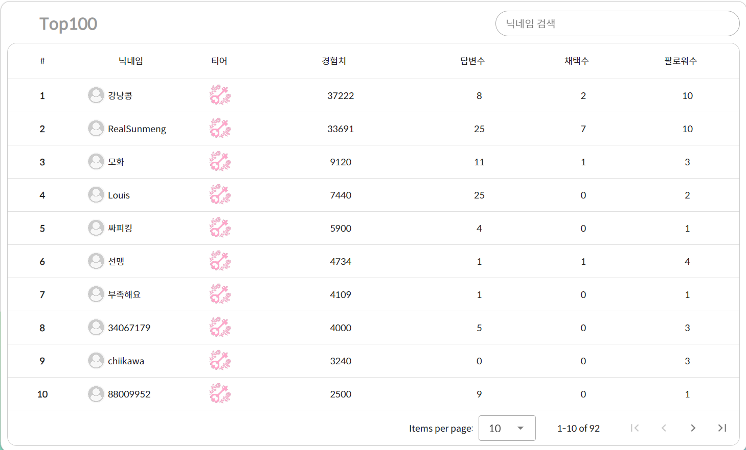
주요 기능 소개 : Arena
랭킹 시스템

Slide 43
시연

Slide 44
사용 기술

Slide 45
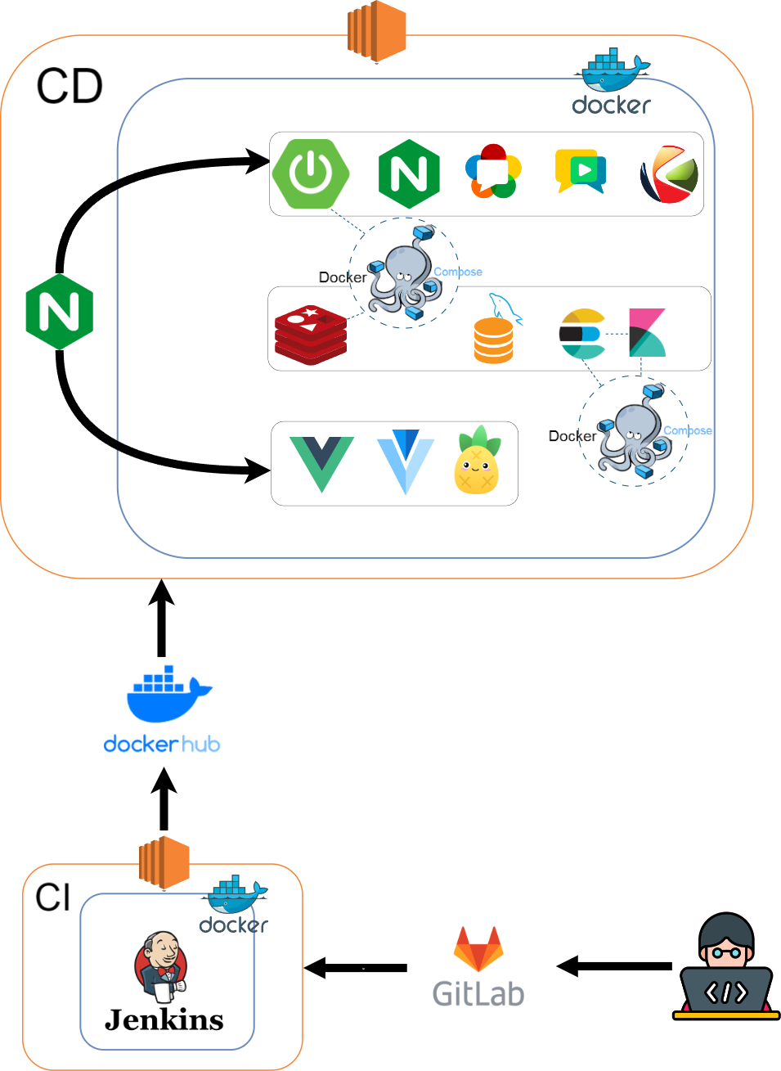
사용 기술

Slide 46
기대효과

Slide 47
기대 효과
de;code
실제 코드 고치는 시간

Slide 48
검색할 시간을 아껴드립니다

Slide 49

감사합니다

Slide 50
QnA

